Slide 1
Auxiliar 5- Iluminación local
Sebastián Olmos H.
CC3501-1: Modelación y Computación Gráfica para Ingenieros

Slide 2
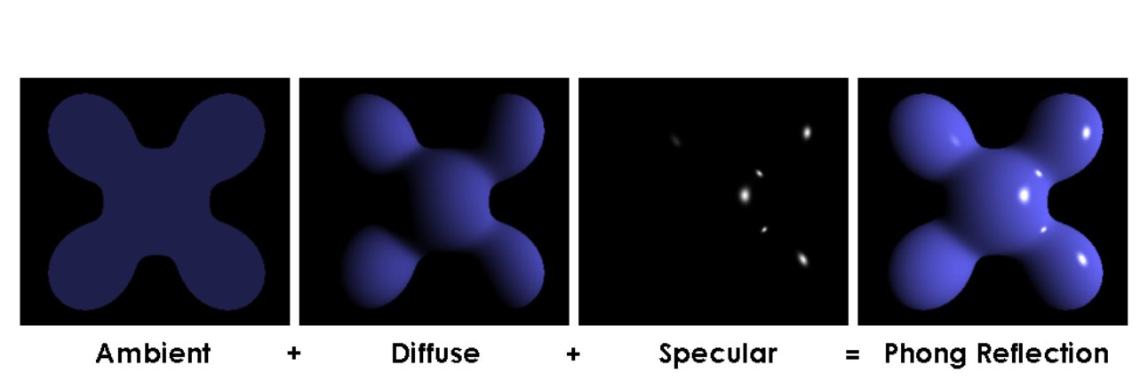
Modelo de iluminación de Phong

Slide 3
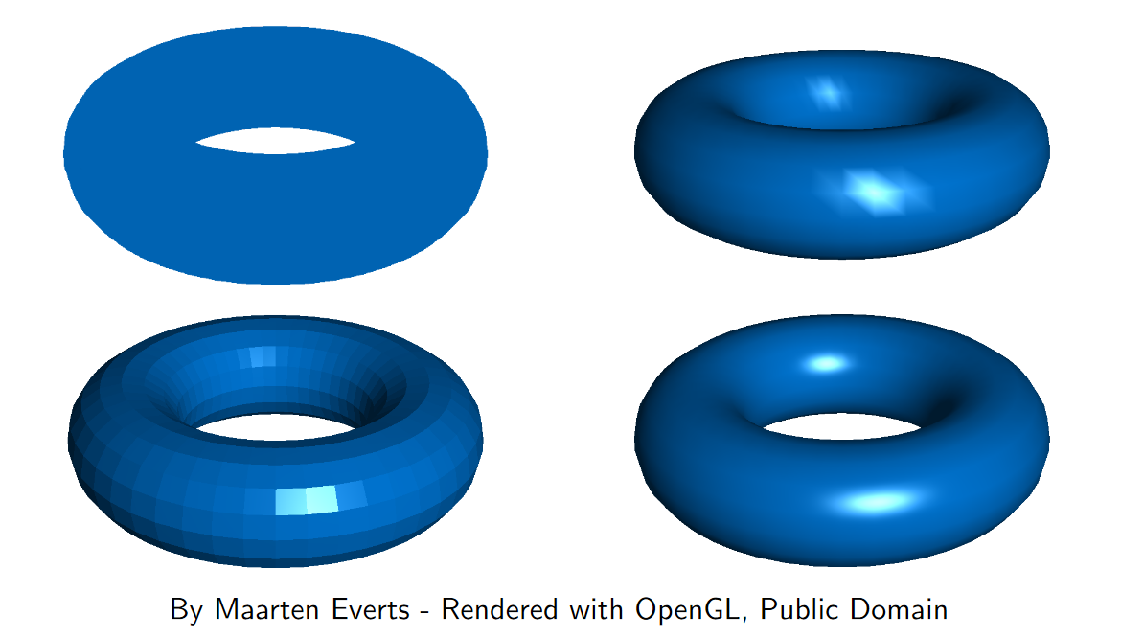
Modelo de iluminación de Phong

Slide 4
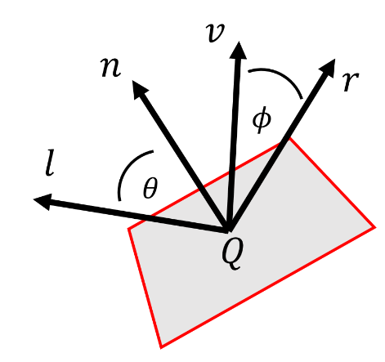
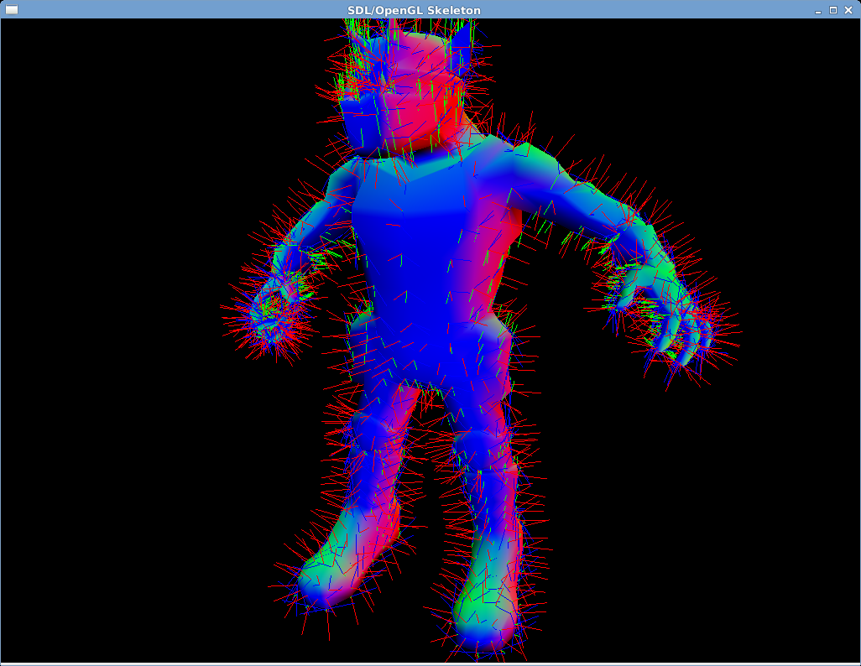
Vectores normales

Slide 5
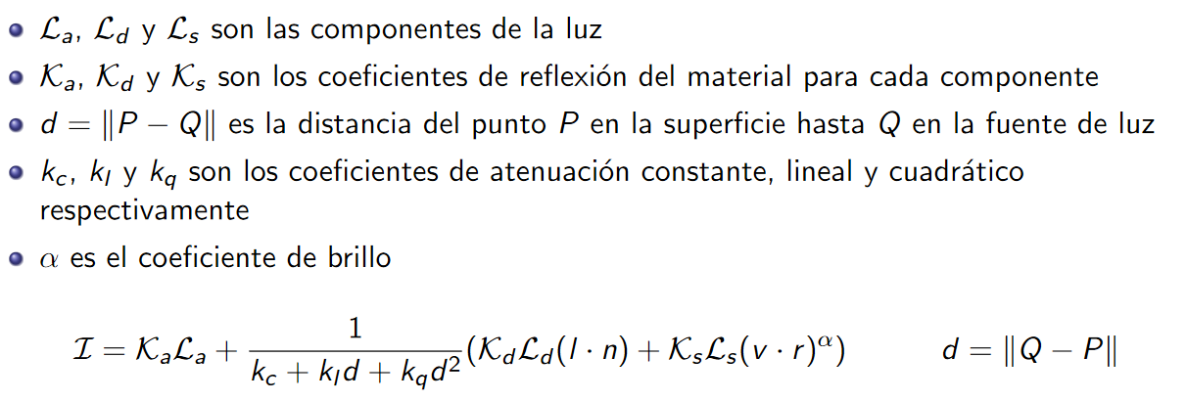
Cada vértice / fragmento calcula:

Slide 6
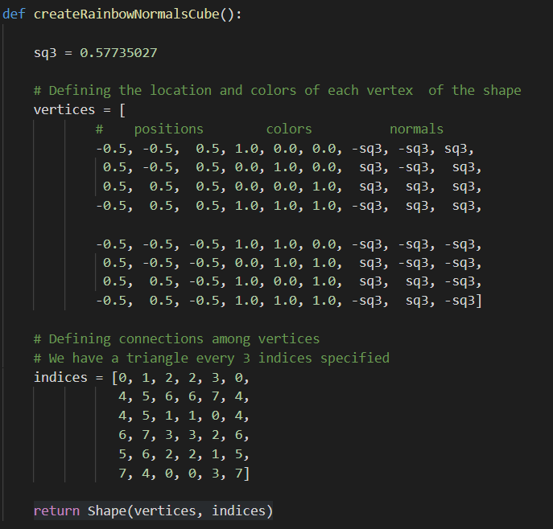
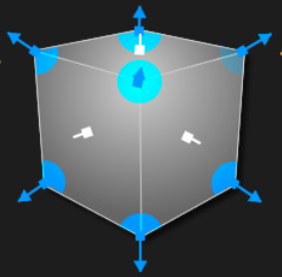
Describir las normales en los vértices

Slide 7
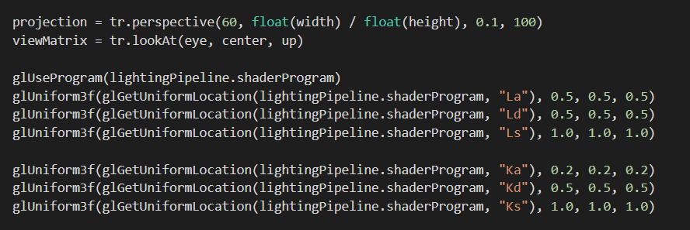
Dentro del loop: cámara y definición de ctes.

Slide 8
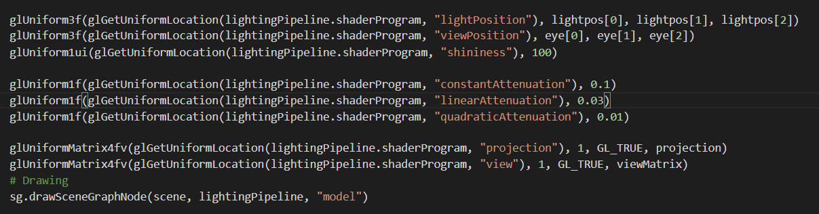
Dentro del loop: variables de los shaders.

Slide 9
P1) Realice la discretización de una esfera para generar un modelo al que pueda aplicar iluminación. Luego incorpórelo a la escena.

Slide 10
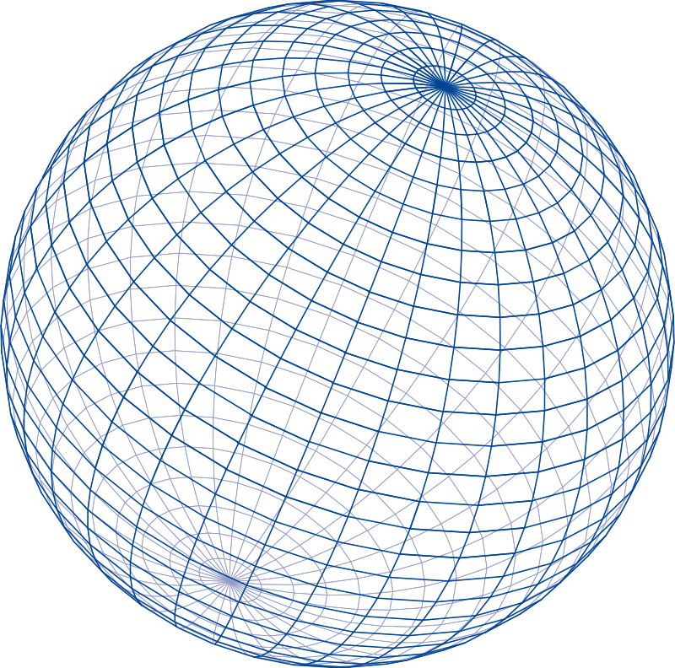
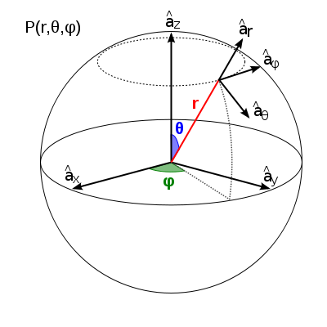

Slide 11
V0
V1
V2

Slide 12
V3
V0
V1
V2

Slide 13
V0
V3
V1

Slide 14
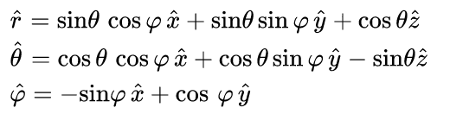
Coordenadas esféricas

Slide 15
P2) Encuentre que configuración de las constantes de iluminación puedan recrear un material metálico, uno plástico y otro de goma. ¿Como podría dibujar figuras con diferentes materiales a la vez?

Slide 16
P3) Implemente diferentes maneras de iluminar una escena. Creando un shader que calcule iluminación direccional y otro que tenga más de una fuente de luz. No se preocupe de pasar variables uniforms al fragment shader, puede declararlos como contantes.

Slide 17
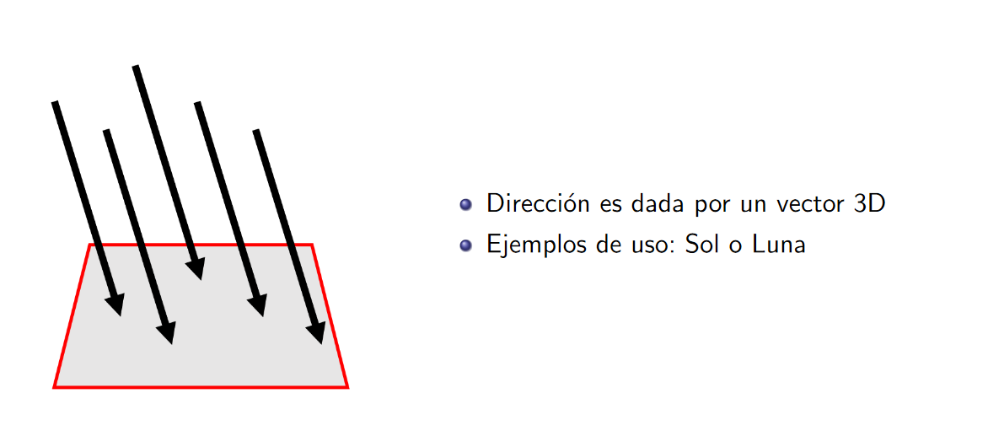
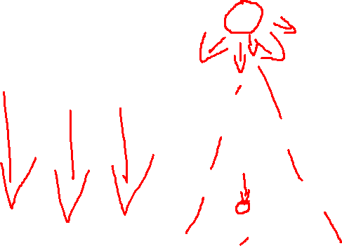
Fuente de luz direccional

Slide 18
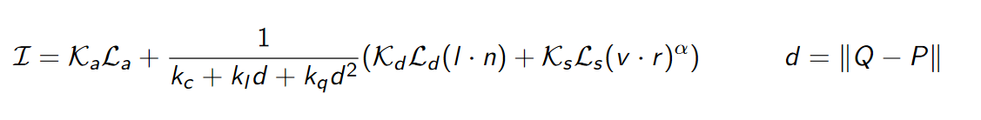
Fuente de luz direccional

Slide 19
Fuente de luz direccional
dirección

Slide 20
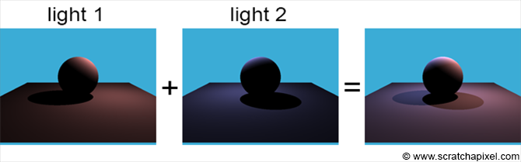
Múltiples fuentes de luz

Slide 21

Múltiples fuentes de luz

Slide 22
Múltiples fuentes de luz
Calcular por cada fuente de luz

Slide 23
Ejercicio) Genere la figura de un toroide usando la técnica vista en la pregunta 1, texturizado con algún patrón repetitivo. Luego presente dos toroides con distintos materiales en una escena donde se vayan alternando 3 luces de distinto color.

